Slide 1
Контрольно-обобщающий урок по теме: Первобытное общество

Slide 2
Каковы черты первобытности или первобытного общества?

Slide 3
2. Картово
3. Задачкино
4. Кроссводродво
1. Рассказкино
5. Терминово
6. Отгадайкино

Slide 4
1. Рассказкино
КАРТОЧКА № 7 Подготовь развернутый ответ на вопрос: «Чем первобытный чело­век отличается от животных и современного человека?» Для этого вспомни: От кого произошел человек? Как выглядели его походка, руки, глаза, лоб? Чем было покрыто его тело? Как выглядит современный человек? Сравни условия жизни древнего и современного человека. Сравни занятия, орудия труда. Сделай вывод.
КАРТОЧКА № 8 Подготовь развернутый ответ на вопрос; «Почему появилось нера­венство?» Для этого вспомни: Какой металл первым начал использовать человек? Какое это имело значение? Почему на смену родовой общине пришла соседская? Сделай вывод.

Slide 5
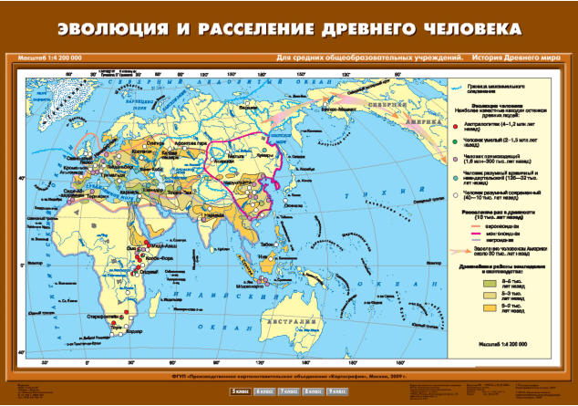
2. Картово

Slide 6
3. Задачкино
  Задача 1. Одно из первобытных племен не оставило археологи­ческих памятников. Но известно, что в языке племени были слова, обозначавшие «кремень», «копье», «корзина», «лодка», «весло», «огонь», «шалаш». Можно ли на этом основании сделать выводы о быте и умениях племени? Докажите свою мысль.
  Задача 2. Известно, что древние люди первоначально пользо­вались ручным рубилом без рукоятки, а затем научились прикреп­лять рубило к деревянной рукоятке. Впоследствии люди изобрели плот. Как появление топора с рукояткой подготовило изобретение плота?

Slide 7
3. Задачкино
  Задача 3. Какие находки нужно найти археологу, чтобы с уве­ренностью сказать, что здесь жили древнейшие люди.
  Задача 4. До недавнего времени коренные жители Австралии были отсталыми в хозяйственном и культурном отношении людь­ми. Они не умели читать, писать, не знали металлов. Вместе с тем австралийцы прекрасно разбирались в природе: они различали более двухсот видов пригодных в пищу диких растений, около ста видов съедобных улиток и более двадцати видов съедобных рыб. Чем объяснить, что большинство современных горожан и даже сельских жителей гораздо хуже австралийцев разбираются в окружающей природе.

Slide 8
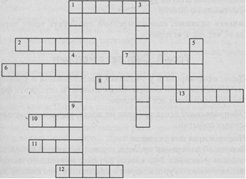

Slide 9
5. Терминово
История
Исторический источник
Всеобщая история
Орудия труда
Религия
Ис­кусство,
Родовая община
Соседская община
Племя
Вождь
Идол
Неравенство

Slide 10
6. Отгадайкино
Каковы черты первобытности?

